Slide 1
Inspiratiemoment Plattelandsprojecten Herstelfonds
2021 - 2022

Slide 2
Verwelkoming
Praktische informatie nieuwe oproep
Samenwerking met de regionale landschappen voor vergroening rond zorginstellingen
Ontmoeten en beleven in publieke ruimte, hoe doe je dat?
Notes:
verloop en afspraken (handjes gebruiken – chat - pp achteraf per mail)

Slide 3
Het herstelfonds: ontmoeting en groene beleving in open publieke ruimte
https://vimeo.com/612620345

Slide 4
Herstelinstrument van de Europese Unie ter ondersteuning van het herstel na de COVID-19-crisis voor landbouw en plattelandsontwikkeling (EURI-verordening).
Extra middelen voor Vlaanderen die kaderen binnen het Programmadocument voor Plattelandsontwikkeling
Provinciaal Uitvoeringsplan
Aanvulling op het Provinciaal uitvoeringsplan

Slide 5
PROVINCIE OOST-VLAANDEREN
Addendum bij het Uitvoeringsplan voor het Oost-Vlaamse Platteland
Eenmalige bijkomende projectoproep onder de maatregel ‘versterking van de omgevingskwaliteit en vitaliteit op het platteland’

Slide 6
2. Ontmoeten en groen beleven in open ruimte

Slide 7
2.1 KOMT MIJN IDEE IN AANMERKING VOOR STEUN?
Begunstigden
Werkingsgebied
Maatregelen
Thema’s

Slide 8
BEGUNSTIGDEN
De volgende categorieën komen in aanmerking voor subsidiëring:
gemeenten, gemeentelijke verzelfstandigde agentschappen, intergemeentelijke samenwerkingsverbanden, OCMW’s en verzelfstandigde agentschappen van het OCMW
provinciale verzelfstandigde agentschappen
vereniging zonder winstoogmerk (vzw’s)
stichtingen
publiekrechtelijke rechtspersonen, met uitzondering van de publiekrechtelijke rechtspersonen die hieronder worden benoemd
provincies, enkel voor koepelprojecten

Slide 9
BEGUNSTIGDEN
De volgende categorieën komen niet in aanmerking voor subsidiëring:
vennootschappen en verenigingen met een winstoogmerk;
de Vlaamse gemeenschap, het Vlaamse Gewest en de verzelfstandigde agentschappen;
natuurlijke personen;
feitelijke verenigingen.

Slide 10
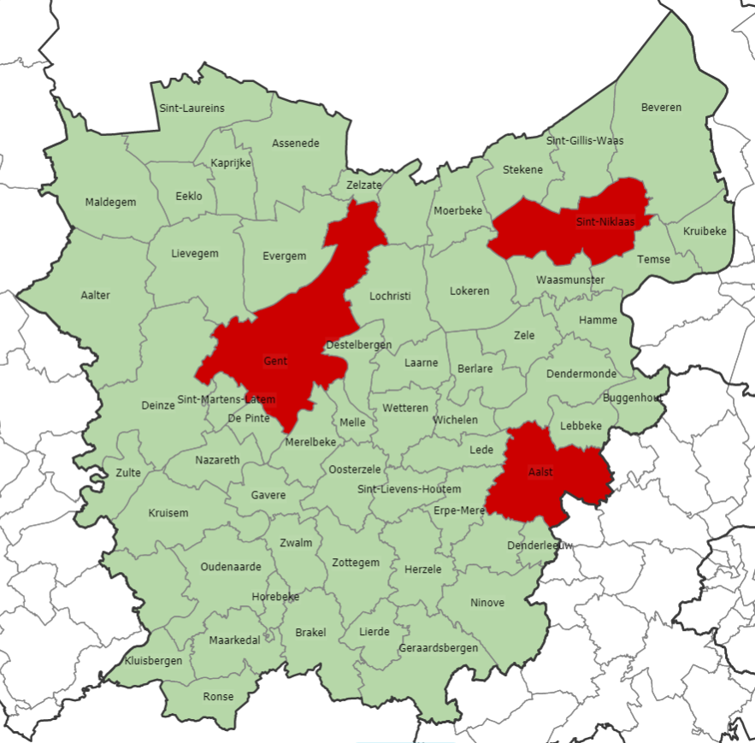
WERKINGS-
GEBIED
 | Plattelandsgebied
 | Groot- en centrumsteden Gent, Sint-Niklaas en Aalst

Slide 11
MAATREGELEN
Elke begunstigde krijgt maximaal 65% overheidssteun
Promotoren staan zelf in voor het resterende bedrag (minimaal 35 %)
Eigen financiering minimaal 15 %
Enkel investeringsprojecten
Maximale subsidie per site bestaat uit € 50 000 investeringskost + € 15 000 externe prestatie voor het participatietraject en/of ontwerpproces

Slide 12
Investeringsprojecten
Investeringskosten
Externe prestaties
Bouw of verbetering onroerende goederen
Uitgaven voor aan- of huurkoop van machines
Erelonen van architecten, ingenieurs en adviseurs
Uitvoeren van landschapswerken
Aankoop van multimediamateriaal
Uitvoeren van haalbaarheidsstudies
vergoeding voor consulentenbureaus, ontwerpers
uitgaven voor ondersteuning door externe organisaties
uitgaven voor studies
erelonen van architecten, ingenieurs en adviseurs

Slide 13
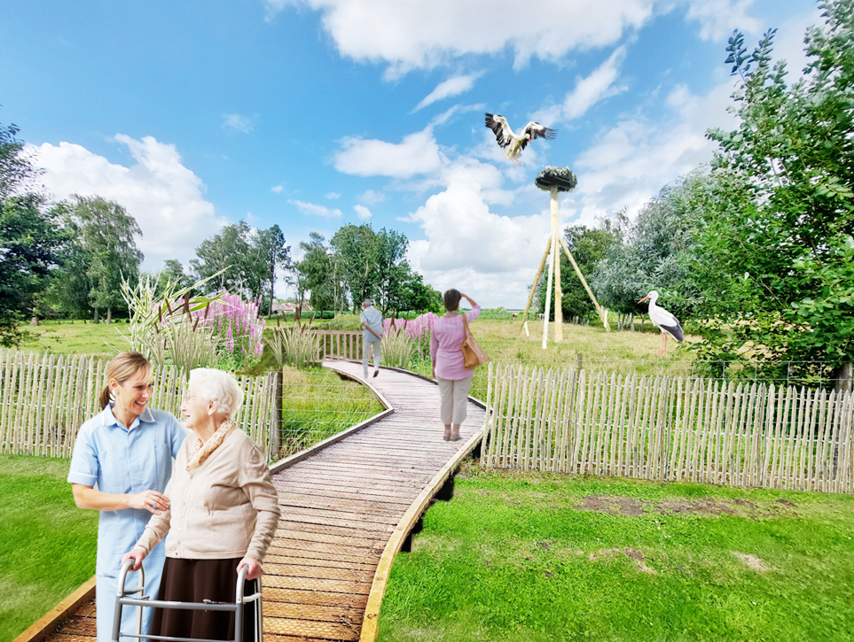
2.2 THEMA
Simuleren van ontmoeting en groene beleving in open publieke ruimte

Slide 14
DE 4 ACTIES
De omgeving van een zorginstelling vergroenen voor bewoners en de buurt
Inrichten of verfraaien van multifunctionele ontmoetingsplaatsen op buurtniveau
Groene verbindingen
Ontmoetingsgerichte ingrepen in en rond multifunctionele gebouwen op buurtniveau

Slide 15
ACTIE 1: ZORGINSTELLING VERGROENEN
Kernbegrippen:
- terreininrichting ter verbetering van de natuurkwaliteit
- de zorginstelling als gemeenschapsplek
- samenwerking tussen natuur en zorg en invloed op fysieke en mentale gezondheid
Notes:
1.5. Diversificatie van landbouwactiviteiten naar nieuwe activiteiten ten voordele van de lokale gemeenschap, in verband met gezondheidszorg, sociale integratie, door de gemeenschap gesteunde landbouw en onderricht over milieu en voedsel.
- Innovatie, gebiedsgerichtheid, samenwerking over de grenzen van de sectoren heen en het betrekken van mensen met een beperking worden belangrijk geacht. - Binnen ‘groene zorg’ wordt er enkel gericht op mengvormen tussen groene zorg en sociale economie, die buiten beide kaders vallen. Er wordt geen directe steun verleend aan de landbouwer.

Slide 16
Voorbeelden van projecten die in aanmerking komen
Bijvoorbeeld aanleg van rolstoeltoegankelijke paden met rustbanken en schaduwbomen, stilte- en belevingstuinen, natuurlijke bloemenweides, vijvers, uitkijkpunten, beweeg- en belevingsparcours voor bewoners, dementietuin, een dierenhoekje...
Voor inspiratie wordt verwezen naar de campagne ‘Natuur met zorg’ van de Regionale Landschappen: https://www.regionalelandschappen.be/natuur-met-zorg/8087

Slide 17
ACTIE 2: INRICHTEN ONTMOETINGSPLAATSEN
Kernbegrippen:
creatief (her)inrichten van buitenruimtes
multifunctioneel: aandacht voor recreatie, natuur, speelruimte, sport en langzaam verkeer
participatie met de buurt en aandacht voor kwetsbare doelgroepen
Voorbeelden van projecten die in aanmerking komen:
herinrichting van dorpsplein, voormalige stationsomgeving, lokale verloederde sites,…
aanleg van buurtpark, buurtnatuur,…

Slide 18
ACTIE 3: GROENE VERBINDINGEN
Kernbegrippen:
samenhangend projectgebied
aandacht voor landschappelijke kwaliteit
geïntegreerde aanpak: met aandacht voor de eigenheid van de streek, voor de open ruimte, voor mens, natuur en klimaat
Voorbeelden van projecten die in aanmerking komen:
herstel en/of uitbreiding van fiets-, of wandelpaden en/of trage wegen (inclusief het eventuele landschapsherstel)
groenblauwe netwerken creëren via verbindende landschapselementen - zoals bomenrijen, bosjes, dreven en houtkanten
aanplanten en kwalitatief beheren van landschapselementen langs fietspaden, trage wegen…
plaatsen van rustbanken, picknickplaatsen langs groene verbindingen

Slide 19
ACTIE 4: INGREPEN IN EN ROND GEBOUWEN
Kernbegrippen:
duurzaam en multifunctioneel gebruik van bestaande infrastructuur
aandacht voor ruimtelijke ingrepen die van een gebouw een uitnodigende ruimte kunnen maken voor diverse doelgroepen
Voorbeelden van projecten die in aanmerking komen:
overdekte buitenruimte om ontmoetingen mogelijk te maken bij slecht weer
beperkte fysieke ingrepen bij herbestemming van kerkgebouwen

Slide 20
3. Timing van de oproep

Slide 21
Inspiratiemoment voor promotoren | 15 november
Deadline aanmelding | 1 december (12u ‘s middags)
Opleiding indienen E-loket | 20 januari
Deadline indiening (e-loket) | 1 maart (12u ‘s middags)
Technische Werkgroep | 31 maart
Provinciaal Management Comité | 28 april
Start projecten | 1 juni 2022
Looptijd projecten | 2,5 jaar (tot 1 december 2024)

Slide 22
Aanmelding
Online formulier: aanmeldingsformulier
Korte beschrijving van het projectidee, de organisatie en ev. samenwerking…
Verplichte stap om definitief project te kunnen indienen
Geldt ook als aanmelding bij de Kwaliteitskamer

Slide 23
Indiening
E-loket: https://www.vlm.be/nl/themas/platteland/e-loket/Paginas/default.aspx
Infomoment e-loket 18 januari
Zie www.plattelandsloket.be voor reglementen en sjablonen

Slide 24
3. Aandachtspunten
Projectduur is 2,5 jaar
Aandacht voor de indicatoren
Wet op overheidsopdrachten & marktbevraging
De financiële tabel van de projecten moet voldoende gedetailleerd zijn.

Slide 25
3.1 Indicatoren
Hoeveel mensen kunnen van de verbeterde voorzieningen genieten dankzij het project?
Hoeveel landbouwbedrijven of landbouwers worden direct of indirect bij het project betrokken?
Extra indicatoren: door de promotor zelf in te vullen

Slide 26
3.1 Indicatoren

Slide 27
3.1 Wet op overheidsopdrachten
Moet u als organisatie voldoen aan de wet op overheidsopdrachten?
Marktbevraging bewijzen vanaf 2 500euro
Stukken betreft wet op overheidsopdrachten opladen in het e-loket.

Slide 28
4. Projectadministratie
2 x per jaar declareren:
15 feb & 15 juli
overzicht van de gemaakte kosten
voortgangsverslag (met indicatoren)
Denk aan de communicatieverplichtingen
Poster voor Omgevingskwaliteit projecten: Wordt ingevuld en opgehangen aan de hoofdzetel van de promotor én andere relevante projectlocaties. Stop een foto van deze poster bij jouw eerste declaratie (bij meer dan 50 000€ subsidie)
Bij alle communicatie (sociale media, website, flyers, t-shirts,…) moeten de correcte logo’s en slagzinnen zichtbaar zijn in het gevraagde formaat.

Slide 29
Contactgegevens
Dany Ranschaert
platteland@oost-vlaanderen.be
www.plattelandsloket.be

Slide 30
Regionale landschappen
Natuur en zorg
https://drive.google.com/file/d/1qrVDT3-OdRTm8d8oCMJRMWzVb_u1WLuy/view?usp=sharing

